Slide 1
第2章 软件需求工程
2.1 软件需求的基本概念
2.2 需求工程的过程
2.3 需求获取技术
2.4 结构化需求分析与建模
2.5 需求评审
Notes:
结构化是一种自顶向下，逐步求精
软件工程的需求是软工的基石，我们现在不仅将其当作一个阶段，更上升到一个工程化的层面
这里“结构化需求分析与建模”会影响到第3章，关于结构化的设计，而结构化的设计就是在需求的基础上进行的

Slide 2
软件需求的基本概念
软件需求作为软件生命周期的第一个阶段，其重要性越来越突出，到20世纪80年代中期到90年代，逐步形成了软件工程的子领域——需求工程。
90年代后，需求工程成为软件界研究的重点之一。从1993年起，每两年举办一次需求工程国际研讨会（ISRE），1994年起，每两年举办一次需求工程国际会议（ICRE）。一些关于需求工程的工作小组相继成立，使需求工程的研究得到了迅速进展。1996年Springer-Verlag发行新的期刊《Requirements Engineering》。

Slide 3
软件需求的基本概念
2000年以来，“万方数据”统计的、国家自然科学基金申请项目中，关于软件工程在“需求工程”领域的主要关键词包括：
需求规约、软件测试、软件体系结构、自适应软件、测试用例、模型检测、形式化方法。
这些关键词覆盖了软件工程生命周期的各过程：
需求分析：需求规约、形式化方法
设计过程：软件体系结构、自适应软件
测试过程：测试用例、模型检测
Notes:
需求的冲突消解：用户在描述需求的时候，如果有矛盾，我们该如何去消解它；如果有不一致，我们如何去协调这些不一致。这在需求的自动获取中很重要
Specification 说明书（“归约”就是“说明书”）
规： （做了一些）规定，针对对整个软件的环境、系统、（以及我们所描述的）功能、用户、操作等
约：指约束。这个约束是指什么？我们在开发的时候，相关系统的性能，用户所在的领域，变更（需求总是在一个动态变化的过程之中）
在这里需求分析的部分，会包括到我们后面的设计，以及测试

Slide 4
软件需求的基本概念
软件需求的重要性
软件需求无疑是当前软件工程中的关键问题，没有需求就没有软件。
美国从上世纪九十年代开始，对全国范围内超过8000个软件项目进行跟踪调查。
分析失败的原因发现，与需求过程相关的原因占了45%，而其中缺乏最终用户的参与以及不完整的需求又是两大首要原因，各占13%和12%。
未完成
完成
完成未实施
Notes:
完成未实施： （两种情况）1. 最终失败了；2. 内部消化了，没有形成一个广泛性应用的产品
由于很多原因都源自用户的参与，所以在敏捷过程中，就会主张用户的参与
因而，在前期的可行性分析的调研、需求的获取、甚至在设计方案的拿出、到后期的测试和验收，这个全过程，都主张用户的参与
但用户参与的过程中，带来的副作用就是变更。用户会逐渐明白自己的需求之中存在的不足，因为他了解了你的方案了，于是会产生新的需求。会带来更多的项目成本。
系统的设计应该强调“灵活性”，但随之而来，会带来复杂性（也更易出错）

Slide 5
软件需求的基本概念
什么是软件需求？
教学管理系统的问题描述：
开发一个教学管理系统，便于教师上网登成绩、查学生，便于管理人员发各类通知，便于学生注册、登记、查成绩等。
教学管理系统
便于
便于
发各类通知
便于
Notes:
“什么是软件需求？”：也就是说，软件需求该如何去捕获它
第一次和用户谈的时候，他不可能完全告诉你他需要什么样的功能，哪些数据库，只能像这张ppt上所叙述的一样，只有几句话（初步的需求里面往往不会出现一个很复杂的关系）。这时候就需要你和用户之间进行交流，引导用户，将其的需求讲出来
那么如何来分析这个初步的需求？
skhu的分析思路：
首先这里面有3个“便于”，这是这样的一种操作：可以使用户感到方便（便于，对不同的用户，他的方便程度是什么样的）
“管理人员发各类通知”：如何确保各类通知一定能收到？于是就可以生成各种方案：短信、微信、电子邮件等——我们做需求分析的时候，一开始不能直接去考虑如何才能实现某一个功能，而是从使得用户便利的角度去进行考虑（发各类通知之后，如何确保用户在技术层面能保证他一定能收到）
对于现在这样一个教学系统，现有的市场，有没有成熟的产品？能否进行借鉴？再结合本需求中的特殊要求——所以我们在做需求的时候，一定要做到对同类产品进行调研（如果市场中已经有了，那么一定要知道这个产品的优点在什么地方，有什么不足之处需要我们改进？另外还要增加我们的用户的特殊需求）（同类系统的资料）

Slide 6
软件需求的基本概念
需求分析的任务
确定系统将要实现的各项要求：
功能需求、性能需求、领域需求以及其他需求。
数据分析：数据的转换、存储、操作等。
定义逻辑模型：数据建模、功能建模、行为建模
适应需求变更
Notes:
功能需求是：发出
（性能需求是：对方一定能收到）上一页的发通知，能不能确保对方一定能收到，这实际上是一个性能要求
领域需求：这个系统在教学管理上，有什么要求
其他需求：政策、法律层面的需求

Slide 7
软件需求的基本概念
软件需求的内容
软件
需求
功能
需求
性能
需求
领域
需求
其它
需求
数据*
用户
操作
时
间
空
间
…
…
安
全性
法律
需求
道德
需求
预期
需求
外部
接口
设计
约束
Notes:
在获取需求的时候，就是这四大类，最基本的。
没有数据，一个系统就是一个空架子，它产生的价值是由数据来的
在其中，一个就是 数据的收集 ：我这个数据从哪来？
存储 ：~
操作 ：~
我们都需要考虑到
在功能需求中：我们应该采用什么样的接口，在做这个系统的时候，我这个系统是否需要与其他的外部系统进行交互。比如说通讯、数据转换，还包括外部用户的操作等，这些都属于外部接口。当然有外部接口，就会涉及到安全性问题
对于领域需求：主要涉及这个领域之中的一些约束。这个领域需求，和性能是相连接在一块儿的。
另外一类是实时性。
note：
没有数据，这个系统自然运行不起来，因而数据是核心

Slide 8
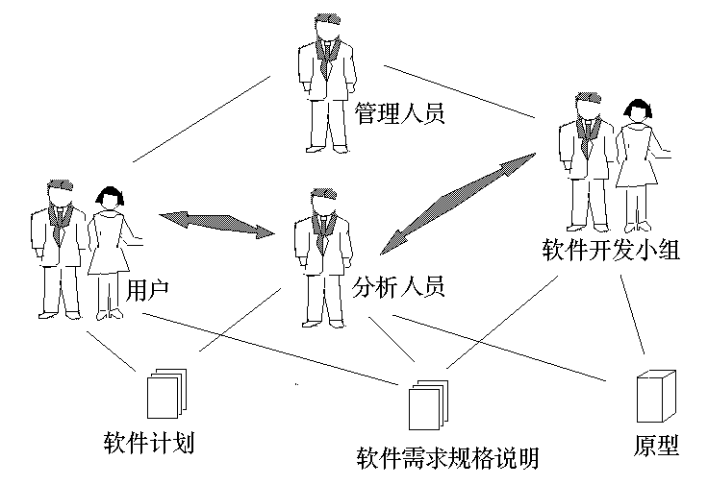
需求工程的过程
完整的软件需求中的参与人员
Notes:
这是一个标准的软件工程工作组的分配
分析员实际上是一个中介。他与用户打交道，把用户的需求写下来，同时建模，建模完成之后，得到一个需求规格说明，把它给开发小组，开发小组在这个需求的基础之上，将它完成
管理人员：规划开会的时间，布局等
软件开发人员：根据规格说明，功能建模，数据建模和行为建模，来做设计方案，并实现
note：
老师的讲解中最后一句话，是在说，功能建模、数据建模和行为建模这三者共同都完成后，才能服务于之后的软件设计

Slide 9
软件需求的困难
需求工程的过程
软件需求是软件工程中最复杂的过程之一：
应用领域的广泛性，它的实施无疑与各个应用行业的特征密切相关。
非功能性需求建模技术的缺乏，及其与功能性需求有着错综复杂的联系，大大增加了需求工程的复杂性。//？
沟通上的困难，由于系统分析员、需求分析员等各方面人员有不同的着眼点和不同的知识背景，给需求工程的实施增加了人为的难度。
需求的不断变更，用户的需要总是不断（连续）增长的 ，需求的变更和进化是必然的。
Notes:
对于功能性需求建模，目前有一套相对比较成熟的手段，且有计算机的辅助管理。
在需求描述中，围绕着实体名词展开的动词，我们可以把它做成功能。比如：“管理人员发各类通知”，这里的“发送”就是一个动词，这里有一个动宾结构。于是我们就可以得到这个系统中的一个功能：发送。对象是通知；
除了一些比较显然的性能需求（时间、空间、环境等）外，一些特殊领域的性能需求，难以通过一些预置的手段进行获取。（用以解释非功能性需求建模技术的缺乏）
需求分析回答的是：这个系统要做什么
（在需求分析之前）可行性分析：这个系统是否值得去做（下一页）

Slide 10
需求工程的过程
需求工程过程中的活动
可行性研究/*这个系统是否值得做*/
技术可行性研究：当前技术是否可行？/* 技术达不到要求；*/
经济可行性研究：系统产生的效益是否超过成本？
操作可行性研究：系统在用户中是可操作的吗？/*系统是否符合用户的操作习惯*/
法律可行性研究：技术、经济、操作可行性符合法律规范。
需求获取：访谈、问卷调查、场景分析、原型法
需求分析与建模：数据及数据流、接口、逻辑
需求评审：需求规约、数据规约
Notes:
可行性研究是一个大大压缩了的需求分析，把它扩展开，就可以做成一个完整的需求分析
note：
？“技术上可以实现，但成本非常大，超出了用户的承受范围” 为什么不属于“经济可行性研究”？
skhu的回答：应归为：经济可行性。技术可行性除了受到技术自身约束之外，还与用户环境（例如野外科考）、时间要求、存储要求、网络要求、安全性要求等相关。这些约束属于技术可行性范畴。

Slide 11
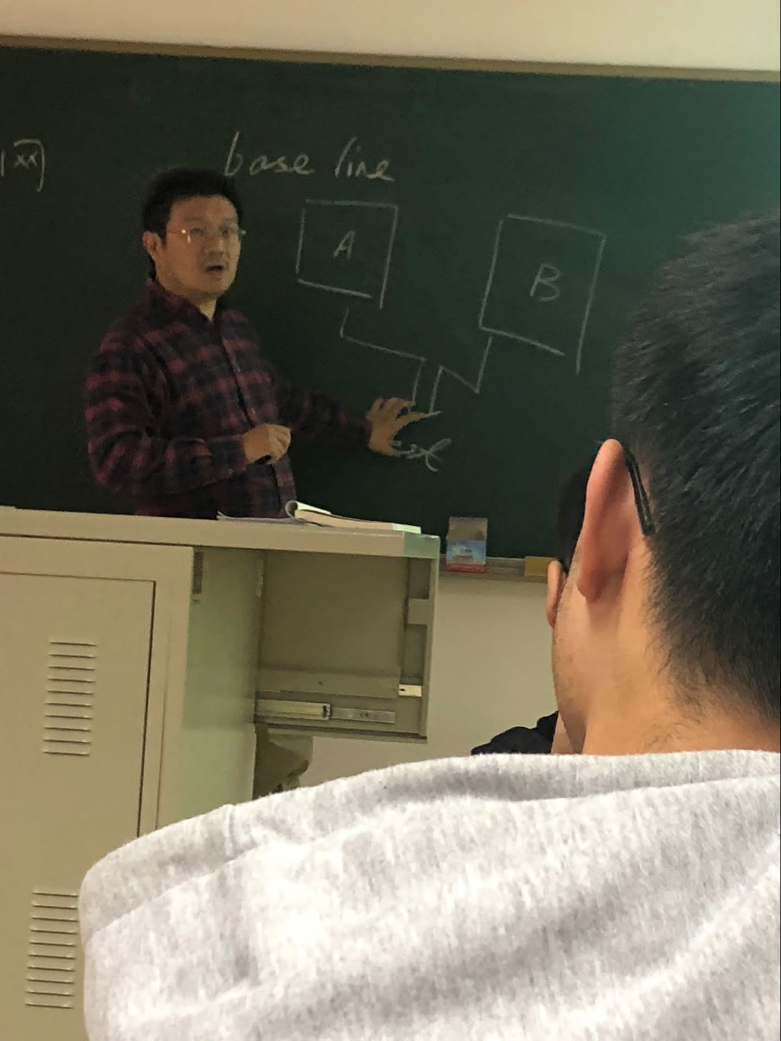
需求工程的过程
需求工程过程的迭代模型
基线
可行性分析
技术/成本分析
需求获取
需求分析
需求验证
需求变更
需求管理
Notes:
需求是一个迭代的过程
这个基线就是baseline，它实际上是一个标志，是一个时间节点，通过 基线，我们就完成了需求的验证、技术审查和管理复审。这个阶段之后，我们在需求阶段所做的工作（在此阶段就是文档）就被固化下来了。就相当于，它是一个准确的版本（1.0，2.0），这个版本就不再进行随意的修改。
基线的概念在书P310
基线与软件配置密切相关。IEEE给出的定义：已经正式通过复审和批准的某归约产品，它因此可作为进一步开发的基础。它已经被固化下来了，不能再修改，并且只能通过正式的变化控制来修改它。就是说，我们通过基线的产品，这个产品要么是说明书，也可能是我们的代码，也可能是我们的测试用例，也可能是我们维护的一次过程。这些东西，当固化下来后，都可以认为是通过了基线。之后如果我们要变更，我们就要启动我们需求变更的过程。如果通过了这个基线了以后，如果我们还要对这个文档进行修改的话，那么这个时候启动的是我们需求变更的过程。
在基线之前的这个变化，叫作需求获取，你可以不断修改它，并且也可以不记录它，但只要停到需求获取的最终版本就可以了。
note：
//整体的逻辑？

Slide 12
需求工程的过程
需求工程的管理——贯穿整个需求工程的全过程。在需求工程管理过程中存在两大难题：一是需求确认困难；二是需求不断变更。
⑴ 软件需求规格说明书正确描述了系统功能、性能等特征；
⑵ 通过可行性分析论证、需求获取和需求分析过程，能正确描述了用户需求；
⑶ 需求内容应满足一致性、完整性、正确性、可修改性和可验证性；
⑷ 需求规格说明能为后续的系统设计、实现、测试、验收提供充分的准备。
Notes:
基线的这个概念是和软件工程项目的管理结合在一块儿的。
“需求确认困难”：因为我们需求最终得到的是一个说明书，是一个文字的东西。那么文字的东西，在理解上，就可能会产生歧义。因此我们就需要有一个“技术审查”和“管理复审”这样一个阶段。
那么对于我们需求来说，就存在一个需求评审的问题。需求评审要满足一些特性。比如“一致性”：我们所使用到的“领域词”要和我们所开发的这个系统的领域保持一致（e.g. 数据字典中的数据结构，和需求规格说明书中的数据结构，要保持一致）。
讨论课要写需求说明：重要的质量指标之一：一致性；另外就是：完整性：是一种可封闭性（？）。我在需求中描述的概念，在数据字典中一定能找到；反过来，我在数据字典中定义的某个数据结构（或者某个数据概念），我一定会在需求描述中用到它。否则我不知道你在数据字典中定义的这个概念，在需求中有什么用，就不清楚。它前后应该是一个完整的。然后是正确性：它要正确反映用户的需求，然后它最后要通过系统集成，要通过系统验收，来验证这样一个正确性。可扩展性（修改）：表明我们这个需求有一定的灵活性，可扩展，可修改。因为变更是必然的，所以需求规格说明是可修改的。
note：
什么是“需求确认”？

Slide 13
需求工程的过程
需求工程的管理——贯穿整个需求工程的全过程。在需求工程管理过程中存在两大难题：一是需求确认困难；二是需求不断变更。
需求变更管理过程
申请
需求变更
确认后的
需求
变更描述
变更分析
变更修改
变更确认
Notes:
“申请需求变更”实际上就是申请新的问题描述，新的问题描述就会有新的需求获取，新的需求分析，新的需求建模，最后还要进行需求评审。对于新的变更，最后得到的是一个规格说明，因而还要进行评审，进行变更确认。通过变更确认之后，就第二次得到了一个新的基线。因而我们同样要给这个变更赋予一个版本号，这个版本号就和变更有密切关系了。（举个例子）如果只是局部的变更，之后的版本号可能就只是10.1,10.2,...。如果是全局的变更，之后的版本号就会从10直接变到11。
这个管理过程，应该是嵌入到P11的那个图之中的。实际上也是一个压缩的需求分析过程。

Slide 14
需求获取技术
需求获取是需求分析的前提，没有完整、正确的获取用户需求，就不能保证软件产品质量。因此，软件人员与用户交流需要好的方法，以便能达成共识。
个别会谈和小组会议
问卷调查
面向用例的场景分析/*最好到用户实际操作的现场看一下*/
快速原型法
Notes:
“面向用例的场景分析”：最好到用户实际操作的现场看一下，看看用户的操作过程是什么样的，在这个操作过程当中，可能发现很多问题，他的哪些操作可以计算机化？哪些操作不能计算机化？现在已经计算机化的部分还能不能提升。这个方法特别是在面向对象分析当中，非常重要。

Slide 15
需求获取技术
方法一：个别会谈，小组会议
1 . 了解系统需求:
交流 — 通过访谈、会议等反复沟通 ；
2. 市场调查：类似用户需求的产品调查；
3. 访问用户和用户领域专家；
4. 考察现场，观察、提炼用户工作流程。

Slide 16
需求获取技术
方法一：个别会谈，小组会议
1 . 了解系统需求：计算机和儿童的自由对话、进行图灵测试
和判断孩子的智力年龄；
2. 市场调查：目前仅有测试儿童IQ的系统；
3. 访问用户和用户领域专家：教师、儿童、
北师大心理学的专家。
实例：儿童自然语言对话系统

Slide 17
方法二：问卷调查
需求获取技术
“盘古系统”儿童对话调查表
编号 | 提出问题
1 | 孩子们对什么感兴趣？
2 | 和孩子们怎么交流？
3 | 您每日都怎么上课？
4 | 怎么抓住孩子们的注意力？
5 | 孩子的父母、家庭环境对孩子的兴趣有影响吗？
6 | 您总结出孩子说话的特点是什么？
…… | …………………………………………

Slide 18
方法二：问卷调查——教学管理系统调查表
需求获取技术
编号 | 提出问题
1 | 对计算机学院的本科教学，为什么要使用计算机来进行管理？
2 | 目前院里采用计算机管理工作情况如何？
3 | 我们能否用几天的时间和本科管理的老师在一起实习，了解老师的工作流程？（同时帮助找问题）
4 | 哪些问题是目前传统手工方法无法解决的？（可以在3中得到较圆满的理解和回答）
5 | 找出确实需要改进的、可以由手工业务转向计算机系统流程的工作？（这之后采用功能定义、功能划分等等后续的分析）
…… | ………………………………………………………………
Notes:
成本可以写在需求规格说明书中
面向用户，做好前期调研

Slide 19
需求获取技术
方法三：场景分析
考察现场，观察、提炼用户工作流程：
现场：学校、幼儿园
观察：上课、对话
用户工作流程：儿童说话过程及其特点

Slide 20
需求获取技术
实例：儿童自然语言对话系统
获取技术、方法
总结了儿童说话过程及其特点：
自主语言少，被动语言多；
不能把自己的观点和别人的观点分开；
“问题语言” ；
对于事物的认识大部分依赖于自己凭经验而得到的理解 ；

Slide 21
需求获取技术
方法四：快速原型技术——开发模型
获得基本需求
快速构造一个小型系统
反馈
用户评估
原型技术类型 ：
1. 探索型：用户自己对需求不明确；
2. 进化型：逐步修改原型以期达到用户要求。
Notes:
主要用于需求不确定的项目。

Slide 22
需求获取技术
课堂练习：需求获取（需求描述）
例：有一个大学图书馆管理系统，该系统除了一般的图书馆管理功能外/*包含了要实现一般的图书馆管理功能*/，还能够为学生和教工从其他图书馆提供借阅图书、查询文献、资料下载等服务。
系统应该具备以下一般图书馆功能：
基本业务功能；
数据库管理功能；
信息查询功能。
Notes:
如何做需求获取？
分为4类需求获取的内容：
功能需求
“一般的图书馆管理功能“是什么?
如何从其他图书馆提供借阅功能？（这就是之前提到的“外部接口“，还要考虑这个的安全性）
（除了明确提出的“学生和教工”）将来有没有其他的user？DBA、外聘人员
数据（存储、格式、转换、传输）
性能需求
安全性（要保证知识产权，防火墙）
检索效率
可操作性（包括用户的登录，访问校内和校外的网络）
领域需求
中图分类（因为我们现在做的是图书馆，所以图书的入库、出库、分类，都要有一定的标准）
需要数字图书水印
其他需求
1. 学校图书馆提供网上的对外开放（网上对外服务）

Slide 23
结构化需求分析与建模
对收集到的需求进行提炼、分析和认真审查，确保所有参加人员取得一致共识，并找出错误、遗漏和不足，建立完整的分析模型。
需求分析和建模包含三个层次的工作。
1、需求分析：以访谈、问答等形式，用自然语言描述用户的需求；
2、需求建模：选择适当模型一致地描述需求；
3、需求规格说明(文档)：有效记录建模的过程和内容。

Slide 24
结构化的需求分析与建模
最初由Douglas Ross提出，由DeMarco推广，由Ward和Mellor以及后来的Hatley和Pirbhai扩充/*扩充了DFD的符号，目的是使DFD的适用领域更广*/，逐渐形成结构化分析方法的框架，它是最具代表性的分析建模方法。结构化分析和建模的主要目的是为了减少分析时的错误/*前面的需求分析是以文字的形式呈现的，而文字具有二义性，且会有冗余，那么我们可以通过这种建模的方式，更精炼地来描述这样一种在功能、数据、行为上的这样一种建模*/，通过自顶向下/*体现结构化的思想，所以是分级的，也就是把需求逐渐细化。那么细化到什么程度？直到在往下细化，就涉及到我们如何去实现它（说明我们就不需要再进行细化了，也即需求就做完了）*/建立系统逻辑模型，降低系统设计时的复杂性，提高系统的可维护性。
结构化需求分析与建模
Notes:
“自顶向下”: 这是一个分解的过程，每个大的系统分解成一个小的系统，每一个小的系统分解成若干问题，每一个问题若得到解决，我们就认为，我们的子系统得到了解决，子系统若都得到了解决，就可以认为，我们的大的系统得到了解决。这样提高了系统的可维护性。
“分解”与“抽象”相对应。

Slide 25
结构化需求分析与建模
结构化需求建模过程包括：
基于ER模型的数据建模；
基于DFD图的功能建模；
基于STD图的行为建模 。
Notes:
用这三种模型来支持整个需求的建模，它既包括静态的，也包括动态的
这个建模，首先是自顶向下，逐步求精，体现我们结构化的过程
其次是要满足和适应用户需求的变更

Slide 26
结构化需求分析与建模
1. 面向数据的数据建模
结构化分析的核心是数据。数据包括在分析、设计和实现中涉及的概念、术语、属性等所有内容，并把这些内容定义在数据字典中。围绕数据字典，完成功能模型、数据模型和行为模型的结构化建模过程。
数据对象
说明
加工规格
说明
数据
字典
数据
流图
实体关系模型
状态转换图
控制规格说明
Notes:
结构化的分析是以数据为核心。
数据字典其实就是描述一下我们在需求当中所涉及到的数据。既可以通过形式化的说明，也可以通过词条的方式。
围绕这数据字典，我们有实体关系模型——描述的是数据；数据流图——描述的是数据；状态转换图——描述的是一个对象（基于面向对象的角度）（通过数据的变换，我们知道我们需要什么样的一种功能）（必定有事件的发生，导致状态的转换）
\\不多说，自己看书P44-P45，数据库上讲得很多
问题：
做班级、全校、全国高校、银行、电商，分别需要选择什么样的数据库？
为了回答这个问题，我们需要关注的指标：
成本
用户功能
并发（如果全校学生同时上网）
安全
数据容量
在做需求的时候，需要考虑5W2H（书P41）

Slide 27
结构化需求分析与建模
1. 面向数据的数据建模
数据建模需要回答以下几个问题：
系统中有哪些数据对象？
数据对象具有哪些属性？
数据对象间有什么关系？
数据对象分别处于系统的哪些功能或流程中？
在面向对象建模中，从数据对象里能抽象出更高层次的对象吗？或者数据对象能组合吗？
在面向对象建模中，从数据对象里能细化出更具体的数据吗？或者数据对象能分解吗？
基本数据
数据变换
复杂数据
Notes:
数据建模分为三部分：
基本数据
复杂数据
数据变换
先有基本数据和复杂数据，再才有数据的变换。
数据变换是共同建模的基础。
note：
“数据对象分别处于系统的哪些功能或流程中？”为什么叫作“数据变换”？

Slide 28
结构化需求分析与建模
1. 面向数据的数据建模
数据对象（实体）
属性
关系和基数
Notes:
不再细说，大家自己看

Slide 29
结构化需求分析与建模
2. 面向数据流的功能建模——常用分析技术
为了降低软件的复杂度，便于对问题的分析和理解，常采用以下技术：
1. 分解 将大问题分解为小问题，通常是自顶而下，不断细化的过程。
2. 抽象 抓住问题的本质特性，从不同抽象层次进行分析，提出解决问题的方案。
3. 多视点 /*用户视角，逻辑视角，用例视角*/注意从各类开发人员和不同用户的角度考虑问题，才能获得对系统的全面完整的需求。
Notes:
功能建模主要有两个方向：一个是分解，一个是抽象
功能建模最初其实就是一个抽象。我们根据一个物理的、具体的问题，将其抽象成一个高层的逻辑模型。

Slide 30
结构化需求分析与建模
2. 面向数据流的功能建模
学生购买教材的具体模型
(1) 通过对用户实际操作的现场调查，得到用户所在应用领域实际的操作流程（物理模型）。
购
书
申
请
购书
单
领
书单
发
票
书
教务处
107刘
会计室
206王
会计室
206李
教材科
303赵
学
生
学
生
Notes:
用例模型，基于用例的驱动
箭头表示数据流，上面显示的是数据的信息
注意到这里有两步都是会计室的工作
首先我们需要把这样一个过程，抽象成一个逻辑模型
这是一个实际操作，首先我们需要从中找到实际的数据和功能

Slide 31
结构化需求分析与建模
2. 面向数据流的功能建模
学生购买教材的具体模型
(2)去掉具体模型中的非本质因素，抽象出当前系统的逻辑模型。
购
书
申
请
书购
单
领
书
单
发
票
学
生
书
学
生
审查
有效性
开领
书单
开发票
发书
Notes:
数据流不变，把相应的人换成功能（人+操作就是功能）
转换成逻辑模型之后，功能要变成圆框

Slide 32
结构化需求分析与建模
2. 面向数据流的功能建模
学生购买教材的抽象模型
(3)分析当前系统与目标系统的差别，建立目标系统的逻辑模型。
无效书单
学
生
购书单
审查并
开发票
开领
书单
领书单
学
生
发票
(4) 对目标系统进行完善和补充，写出完整需求说明。
(5) 对需求说明进行复审，直到确认文档齐全，并且符合用户的全部需求为止。
Notes:
在主要流程的情况下，还可能会出现异常的情况，因此要考虑支流，
但这个支流没有必要在顶层图或是一层图中去刻画它（此时只考虑主流），但这个支流是很重要的，我们在后面的底层当中，就可以体现这个
note：
？为什么这里的“审查和有效性”与“开发票”要归于一个功能中？而不是“开发票”与“开领书单”归在一起？（毕竟后2者同属于会计室的任务）
？这里的逻辑模型和之后的DFD图“自顶向下”的方法，有什么异同？

Slide 33
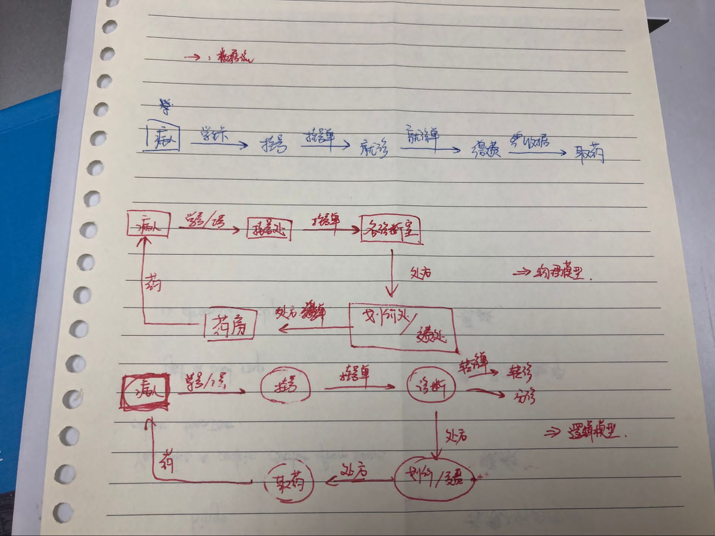
结构化需求分析与建模
2. 面向数据流的功能建模 —— 课堂练习
同学们以自己去校医院看病的过程为例，画出该过程的物理模型，并抽象出对应的逻辑模型。
Notes:
练习要求：
要有对象
要有数据流
要有操作

Slide 34
结构化需求分析与建模
2. 面向数据流的功能建模
适用性 ： 大多数的软件系统
核心方法 ： 按照软件内部数据传递、处理、变换关系，用自顶向下、逐步求精的方法找到满足功能要求的全部可实现软件。
Notes:
“面向数据流的功能建模”的核心就是“自顶向下、逐步求精”

Slide 35
结构化需求分析与建模
2. 面向数据流的功能建模 —— 分解方式
纵向分解
横向分解
关键问题 / 技术
Notes:
两种分解方式
按层次分（横向分解）：如果要描述一个功能，就把它下面的所有功能都描述清楚。类似于宽度优先。（二者的区别）时时刻刻都知道系统的总貌是什么样的。
纵向分解（类似于深度优先）：（二者的区别）主要是考虑到系统中的核心部分，我们的核心功能是什么？这样我们可以采用增量模型
note：
这里的横向分解和纵向分解分别是指什么？

Slide 36
结构化需求分析与建模
2. 面向数据流的功能建模——数据流图（DFD）
数据流图（Data Flowing Diagram，DFD）是结构化建模中最流行的功能建模工具/*通过它的数据变换，找到它的行为*/。DFD描述从数据输入、数据转换到数据输出的全过程。能对DFD图分层，分层的DFD更进一步刻画对系统功能的分解。
外部系统
输入数据
外部系统
输出数据
目标
系统
用户
输入数据
输出数据
用户
Notes:
这是一个顶层的数据流图，我们只关心和系统交互的外部是什么。我们需要知道这个系统谁来用，外部系统交互问题。——体现外部交互信息

Slide 37
结构化需求分析与建模
2. 面向数据流的功能建模 —— DFD图的分解过程
DFD图可以用来表示任何抽象级别的系统功能，随着系统功能和信息的逐渐增加，DFD图通过分解来逐层细化用户需求。
分解步骤如下：
确定系统的外部信息源、数据源或与外部系统的接口。
画出顶层（0层）DFD图。
第一次精化：划分系统的子系统。
逐层求精：对各子系统进一步精化。
Notes:
首先画出顶层
有3个重要的部分：
数据流向
箭头，且一定是有方向的，如果是双向的，就用双向的箭头（表示既输出，又输入）

Slide 38
结构化需求分析与建模
例：儿童自然语言对话系统
（DFD顶层图）
三个重要属性:
流向(从加工出发或流向加工)
数据组成
数据流名字
自然语言
理解系统
自然语言
自然语言
儿 童
儿 童
顶层图的作用：关注输入/输出数据，一般的数据文件不出现在顶层DFD中。

Slide 39
结构化需求分析与建模
数据流图的四个基本组成部分
2
2
数据加工(转换) ： 输入数据经加工变换产生输出数据。
或
数据流 ：沿箭头方向传送数据的通道。
文件名
或
编号
文件名
数据存储：存储文件/数据库 (数据源)。
外部实体（源）：表示系统和环境的接口, 属系统之外的实体 。
或
Notes:
要注意使用标准的图形符号
加工转换一般是圆的，也可以编号，编号中的“1”“2”没有隐含操作上的先后顺序
如果数据流图中的数据源比较多，建议写上编号，否则容易混乱

Slide 40
结构化需求分析与建模
例：儿童自然语言对话系统
（DFD顶层图）
三个重要属性:
流向(从加工出发或流向加工)
数据组成
数据流名字
自然语言
理解系统
自然语言
自然语言
儿 童
儿 童

Slide 41
结构化需求分析与建模
例：儿童自然语言对话系统——DFD一层图
F3
三元组库
自然语言
儿 童
历史文件
自然语言
自然语言
1
2
3
三元组
黑板
模型
三元组
自然语言分析
自然语言生成
语法、语义信息/*既读又写*/
策略信息
语法、语义信息
策略库
三元组库
策略库
三元组库
F1
三元组库
F2
策略库
F1
三元组库
Notes:
分解的时候，要保持数据的平衡，在上一层中，输入是一个，输出也是一个。下一层也要保持这种一致。
黑板模型：任何一个人对它修改了，其他人也就对它修改了。

Slide 42
结构化需求分析与建模
例：儿童自然语言对话系统——DFD二层图
儿童
自然语言
自然语言
1.1
1.2
2
词、短语
成组
处理
三元组
黑板
模型
策略信息
预处理
策略库
三元组
词、短语
词、短语
三元组库
3.1
3.2
三元组
自然语言生成
自然语言
儿童语言修饰
语法、语义
自然语言
三元组库
历史文件
Notes:
1.1 和1.2 是从1 这个部分出来的
还要保持平衡

Slide 43
结构化需求分析与建模
例：儿童自然语言对话系统——DFD二层图
2.2
常识
Agent库
常识
分析
2.3
策略信息
参数
分析
常识
三元组
策略库
2.6
2.1
2.4
策略
信息
三元组
三元组
对话类型
目标
评估
领域
黑板
对话
分析
情绪特征
2.5
三元组
策略信息
情绪
分析

Slide 44
结构化需求分析与建模
2. 面向数据流的功能建模——DFD图命名
对DFD图中各部分元素的命名切忌用空洞的名词，这样不仅会给系统设计带来歧义，而且难以确定数据的结构和组织方式。命名时应遵循以下原则：
用名词或名词短语，避免使用空洞、无意义的词汇；
尽量使用需求描述中的已有词和领域术语；
命名出现困难时，考虑是否是数据流划分是否正确，并重获需求；
顶层DFD图中的加工名就是软件项目的名字。
Notes:
数据流上的名称都是数据，一般是名词
不要抽象，要具体，和你所在的应用领域对应起来
不要写判定的逻辑，在数据流图中没有条件判断，判断的问题是“设计”的问题，而非“需求”的问题

Slide 45
结构化需求分析与建模
2. 面向数据流的功能建模——DFD图分层注意事项
在逐层细化DFD图时，还要注意以下几点：
父图和子图的平衡关系
DFD图的编号
平衡规则

Slide 46
结构化需求分析与建模
输入
s
输出
DFD/顶层图
输入
1
3
输出
2
DFD/一层图
输出
输入
1.1
2.2
3.1
2.3
2.1
2.6
3.2
1.2
2.5
2.4
3.3
DFD/二层图

Slide 47
父图与子图平衡的特例
结构化需求分析与建模
1.3.1
学生
领
书
单
领
书
单
1.3
1.3.3
发票
1.3.2
教材
子图
父图
发票＝学生信息＋教材信息
Notes:
“发票＝学生信息＋教材信息”这一内容需要在数据字典中体现，此时父图与子图之间的数据也是平衡的

Slide 48
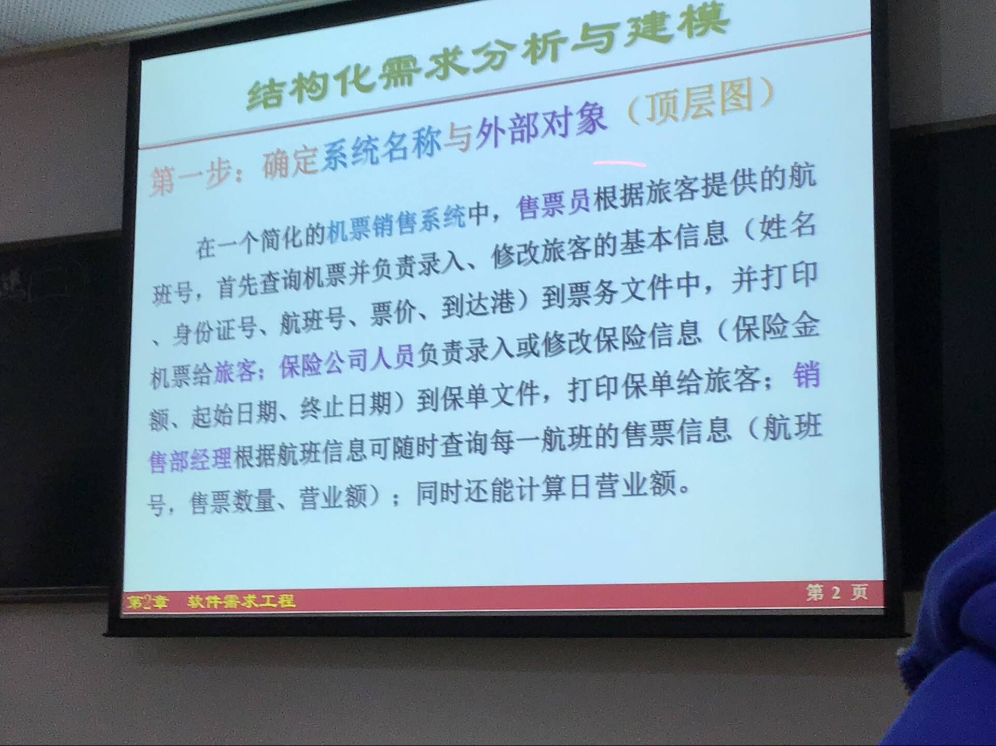
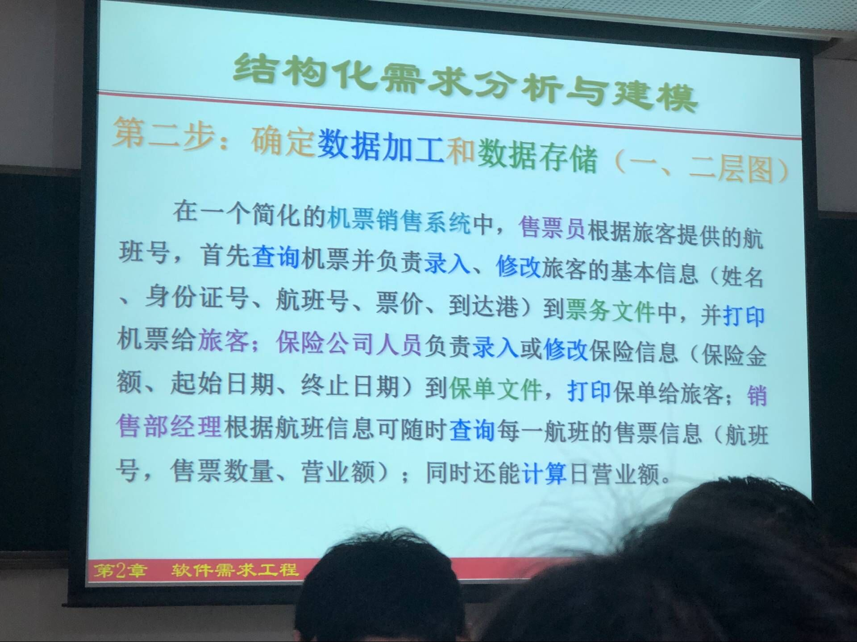
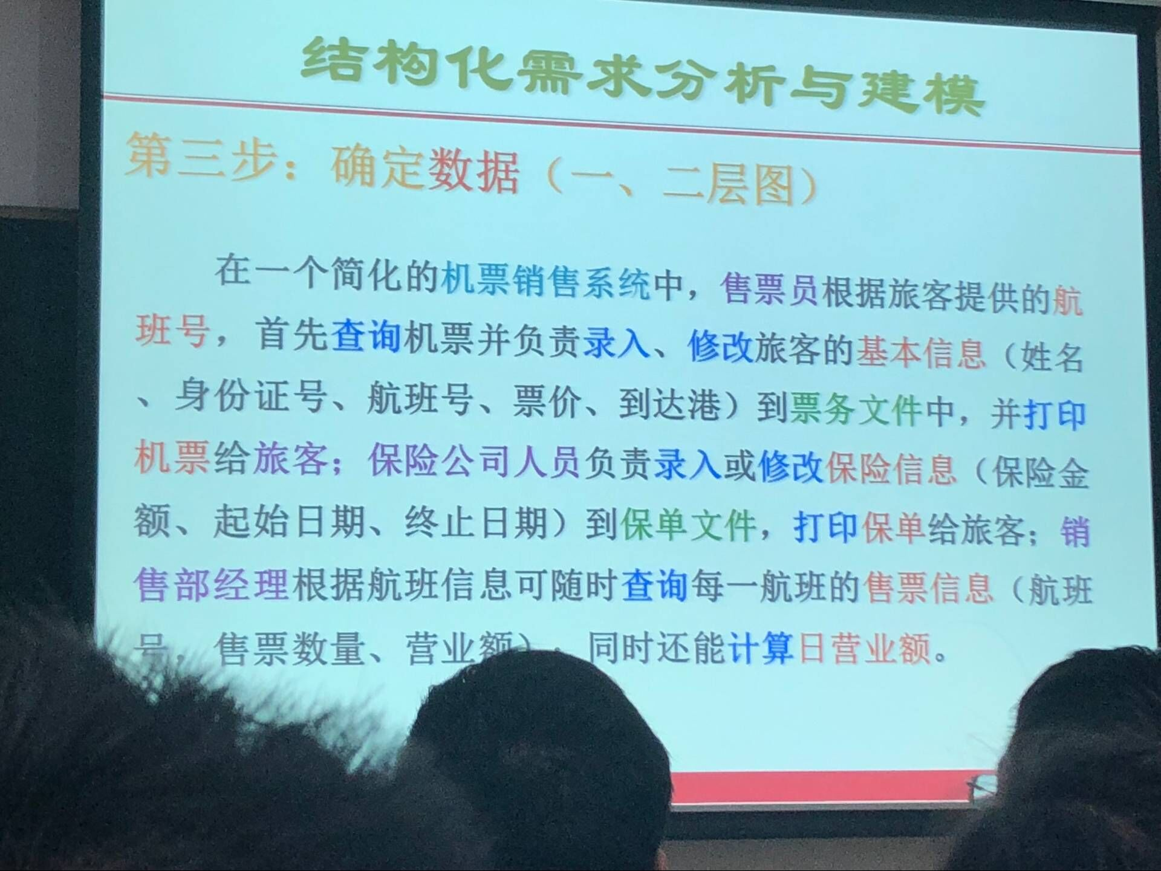
结构化需求分析与建模
课堂练习：
机票销售系统的需求分析——功能建模
初步的需求描述
在一个简化的机票销售系统中，售票员根据旅客提供的航班号，首先查询机票并负责录入、修改旅客的基本信息（姓名、身份证号、航班号、票价、到达港）到票务文件中，并打印机票给旅客；保险公司人员负责录入或修改保险信息（保险金额、起始日期、终止日期）到保单文件，打印保单给旅客；销售部经理根据航班信息可随时查询每一航班的售票信息（航班号，售票数量、营业额）；同时还能计算日营业额。
Notes:
在分析的时候，首先我们要找到这个系统（因为我们是从顶层开始画的）“机票销售系统”，并确定外部对象（谁来用？外部系统）。注意数据流的方向。
然后就可以细分，细分的时候，要确定几样东西，一个是数据加工（找需求描述中的动词），一个是数据文件、数据源
这些功能都是由对象捆绑在一块儿的

Slide 49
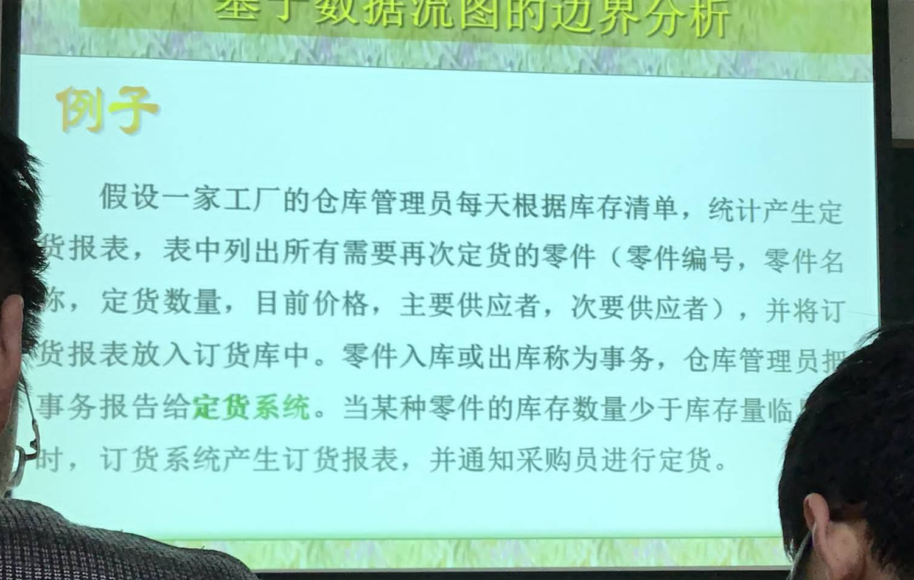
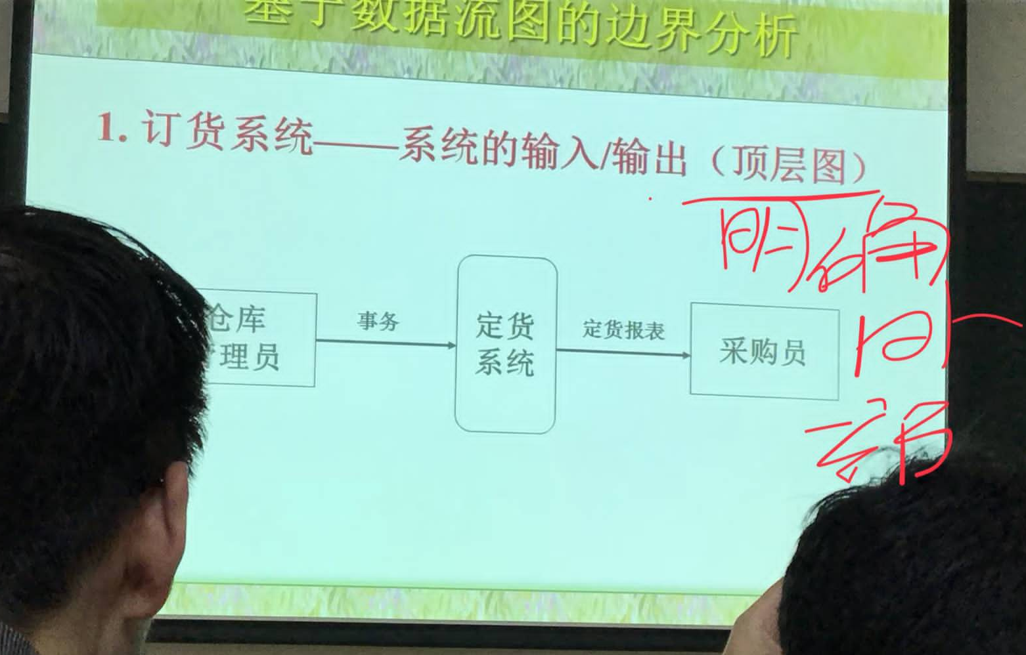
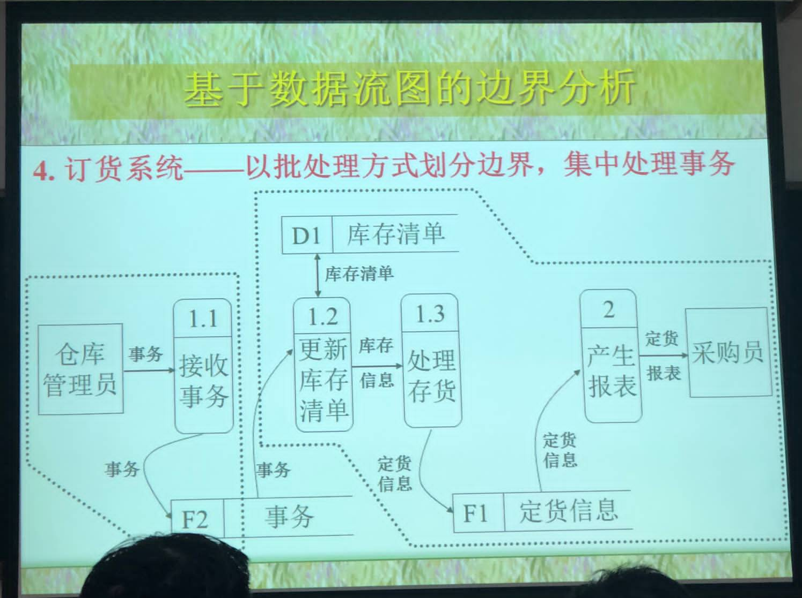
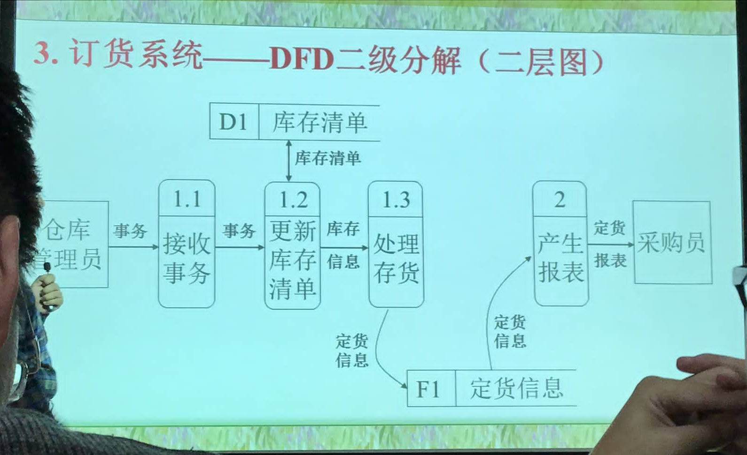
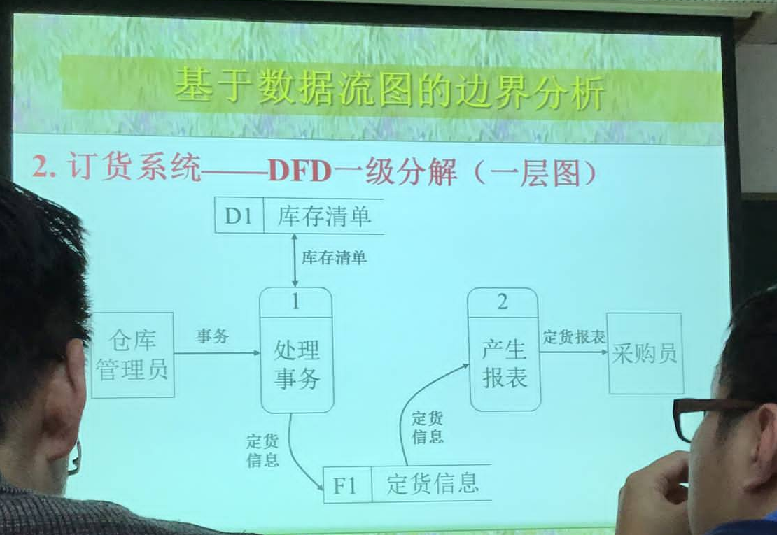
Notes:
按照DFD的分析，我们首先得得到顶层模型，它是一个自顶向下，逐步分层的过程。所以我们首先在需求当中找到系统的名称，这是一个“订货系统”，然后我们要看，这个系统的边界，就是说它的“交互”是什么样的？在这个系统当中，我们主要提到了两类人员（仓库管理员、采购员），我们还需要分析的是，这个订货系统的外部人员，和这个系统之间的数据流向（我们的DFD强调的就是数据流），这是我们基本的定义方法。
然后我们大家在这个细分的过程当中，找到我们的数据（库文件、订货报表、订货的零件、事务），这样的一些，都是我们的数据流，我们在后续细分的过程当中，都应该把它们标记出来
关于顶层图，它的作用就是：明确我们这个系统的外部数据源（它既可以是人，也可以是其他的系统，然后我们就要进行细分）
细分的时候，这个就要被分成两个部分，一个是“处理事务”：“出库”和“入库”；另外一部分就是产生订货报表，才能让采购员去采购
对于两个数据库，一个订货信息，另一个是库存清单
在这当中，我们再去把它细分，第一部分，我们处理事务是这样的：接收、更新、然后再处理存货；第二部分：”产生报表”不变
这是我们基本的数据流图的细分，过程就把不再多讲
在这里我们要强调的是自动化边界，如果我们关于数据流图的细分，细分到这一层（推测应该是二层）就结束了，因为没有更多的信息能让我们再往下细分
这时候，从一个系统分析员的角度来讲，我们可以给出一个自动化边界
比如，根据前面刚才的一层图，我们增加了一个事务的数据文件，然后我们把“接受事务”与“更新库存清单”这一部分分开，我们画了一个虚线。这个虚线是我们人为添加的，作为系统分析员，自动添加的这样一个边界，它并不存在于我们需求描述当中。是我们从初步设计的角度，对数据流图来理解。我对用户事务的处理是这样的，我对仓库管理员来说，专门有一个事务文件（可能是数据库，也可能是文件）。这个事务文件接收事务。但大家可以看见，我”接收事务”和”更新库存清单”这两个事情之间，并没有像前面这样一样，通过事务而直接相连的。这个地方我们通过文件来进行转接。那么这样的设计方案（自动化边界）和刚才的数据流图之间的区别在哪里？在于，我们这块的数据流的转换是通过它（估计是“事务”文件）为中介。那么，我们就可以设定一定的时间，比如以一天为单位，或者以一周为单位，那么我去读这个事务文件。而对于接收事务的这部分信息，我可以实时的往里面存。那么我在这里面处理事务的时候，我就不一定实时了，我可以以一个时间期限间隔来进行处理，那么我们这样就可以把它作为一种批处理的方式。也就是说，在前面的这个数据流图当中，我们直观地理解，有事务，事务来了，不管是出库还是入库，我们都需要更新这个库存清单。现在有了这样一个转接了以后，我们接收事务的信息不再是直接去更新，而是把它放在这（估计是“事务”文件）。至于什么时候去更新库存清单，它是从文件中读取，来更新。这个时候，我们可以实时，可以做一个触发机制，我们可以做一个事件（在UML中），只要有一个新的事件发生，我们给它发送消息，让它进行更新。或者以一定的时间为间隔，进行批处理。
所以，我们有了这个自动化边界了之后，我们对于事务的处理就会有不同的方式。
我们还可以把自动化边界画在订货系统那里。这实际上和我们前面，这个方式（？）是一样的。
这样我们明确了入库，接受事务和去采购严格分成了两个完全独立的部分去处理。那么它们之间的衔接，是通过订货系统去完成的
自动化边界体现了系统分析员对于需求的描述的这样一种理解方式。这种方式的确定，一方面还要再去和用户沟通，在做需求分析的时候去沟通，即我们以批处理的方式，是否符号用户的实际需求，如果用户确实需要实时的（就是说，如果我缺货，就要立刻去购物，不能等），那么这个时候，显然这种方式是不行的。

Slide 50
结构化需求分析与建模
数据流图的扩展——实时系统的数据流图
Ward和Mellor对实时系统的数据流图进行相应的扩展，引入了控制流及连续的数据流等符合。该扩展可适应实时系统提出的要求：/*这个扩展实际上是对控制信号的描述*/
在时间连续的基础上接受或产生数据流；
贯穿系统的控制信息和相关的控制信息；
多任务的情况下可能会遇到同一个加工的多个实例；
系统状态以及导致系统状态迁移的机制。
控制项
或事件
连续数据流/*说明数据量比较大*/
一个加工
的多个实例/*在一个加工点上，可能会同时产生多个事件的并行运算，或者是同一个对象的多个实例，一种并发*/
控制存储
控制加工
/*专门针对控制信号来进行处理*/
Notes:
需求分析与建模：
一个是问题的定义（我们需求作什么？）
然后是需求获取的一些技术（我们实际获取需求的时候，需要什么样的形式去做）
然后我们拿到半形式化的，或完全是自然语言的需求描述，或是形式化的需求描述
之后我们要进行这三类建模，在结构化分析中，我们要做到这三个部分的建模过程
在实际的应用项目背景当中，根据所在的领域，可能还有具体的需要描述的关于需求的这样一种方式，还有其他，比如说我们要讲到的数据字典
因为ER建模在数据库中学过，所以就在这门课中不再提及了
DFD的重要性，一方面是它的功能建模，我们在讲结构图的时候，是通过DFD来进行转化的，它是我们结构化设计的基础，也意味着，我们瀑布模型中所讲到的，我们开展后一阶段的工作，是在前一阶段的基础之上开展的
关于数据流图（回顾上次课）：
1. 物理模型：一般情况下，它可能是一次具体的场景，或者是用户的一次操作过程，以这个为基础，我们来描述我们数据流的转换。我们得先有我们的物理模型，才能抽象成我们的逻辑模型。
自动化边界会影响到我们后续的整体系统的结构
-----------
什么是数据流？信息本身就是数据流，还有我们的控制信号，它也是一种数据。这里的扩充是为了将我们一般的数据和控制信号分隔开，因为一般的信息可能还需要存储，但控制信号实际上就是一个触发，我们一般不会对它不会进行深入的分析

Slide 51
结构化需求分析与建模
实时系统的数据流图——教室监控子系统
配置信息文件
传感器
配置信息
启动 / 停止
信号
监控
与操作
位串
启动 / 停止
信号
操作信息
响铃
存储满
显示状态
视频
摄像头
报警
信息
报警信号
拨打
电话
传感器记录文件

Slide 52
结构化需求分析与建模
3. 面向状态转换的行为建模
状态转换图（Status Transition Diagram，STD）通过描述系统状态及引起状态转换的事件来表示系统行为。STD图同时也反映了事件执行的行为。STD图主要由状态、转换和事件的图形符号构成。
Notes:
行为建模：描述数据（或是说主要数据）在我们系统当中的变换情况。在某一点上触发事件的改变。（结构化的核心是数据）
书P50中状态图的标准符号，我们大家要知道，特别是初态（实心圆）和终态（实心圆外加一个圆）。

Slide 53
结构化需求分析与建模
3. 面向状态转换的行为建模
状态是可观察到的行为，是同一数据对象在系统的不同运行时刻所具有的行为属性值，是事件触发后一系列动作的结果。
事件是指在某一时刻发生的事情，是触发状态转换的条件或一系列动作。在中间状态的符号中，活动即是事件 。
名字
状态变量
活动
初态
中间状态
终态
Notes:
完整的状态描述有3个部分：状态名称、与当前状态有关的状态变量、活动（当前状态下，这个数据的活动是什么样的，它的行为是什么）
但有的时候，我们没有状态变量去描述这个状态，那么我们也不去描述这个状态的活动，所以可以只有一个状态名称，我们在初步划需求的时候，我们只关心它有什么样的状态，我们的数据处于什么样的状态
P51的笔记，也是部分的讲解内容
我们首先要确定数据
在一次事件的转换过程中，会出现哪些状态
状态图实际上是一个有穷自动机。我们可以通过文法的形式自动用程序去检验我们画的这个状态图是否完善，或者说，我们推导出的这个自动机是否能验证这个系统的状态是一个完备的

Slide 54
结构化需求分析与建模
3. 面向状态转换的行为建模
状态转换
由一个状态转换到另一个状态的关联就是状态转换，它表明状态变换是有序变换过程，用有向箭头表示。状态变换是由事件或条件触发的，因而箭头上应说明事件名称或触发条件。如果状态间转换没有事件触发，则前一状态结束信息就是转换到下一状态的触发条件。

Slide 55
结构化需求分析与建模
进程三状态转换图
进程调度
就绪
运行
time=time-out
释放
提交
事件完毕
事件请求
退出
创建
阻塞

Slide 56
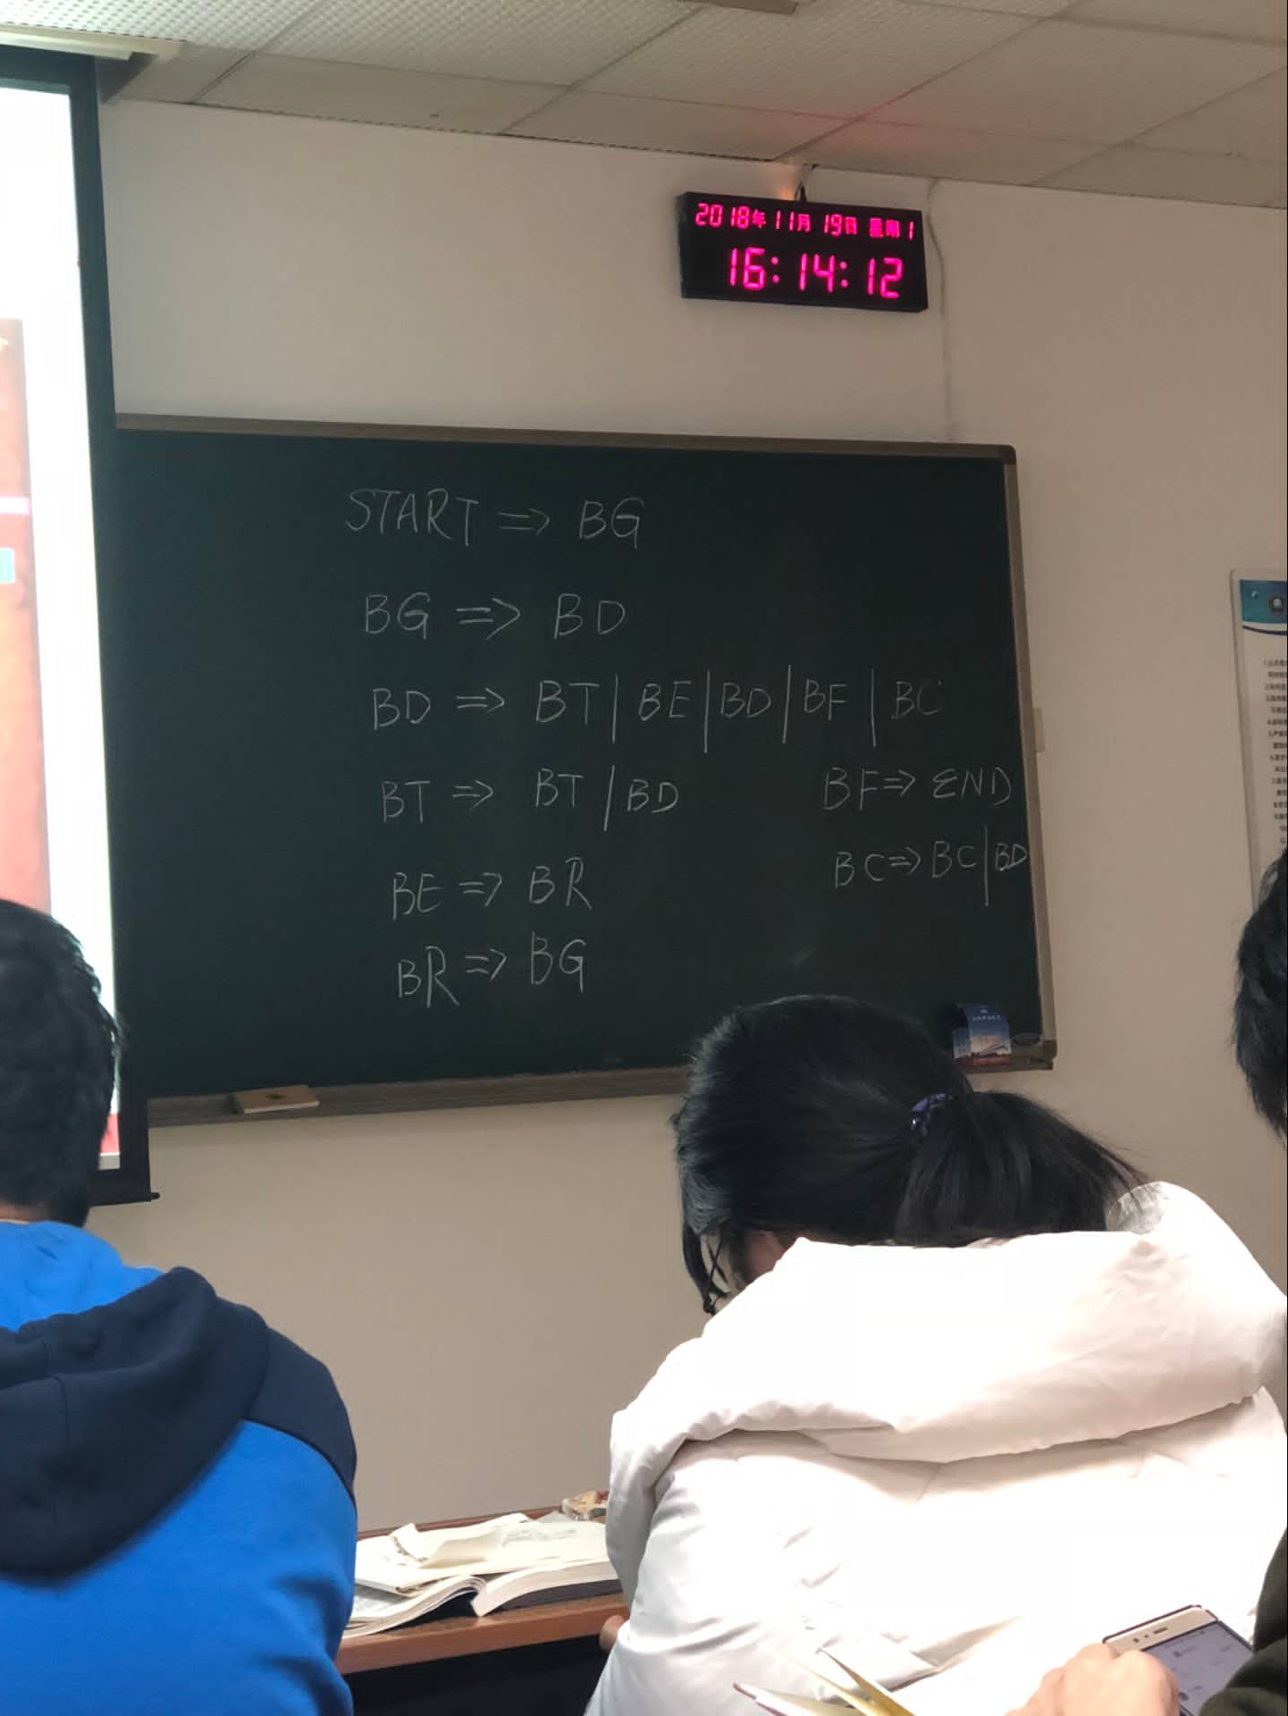
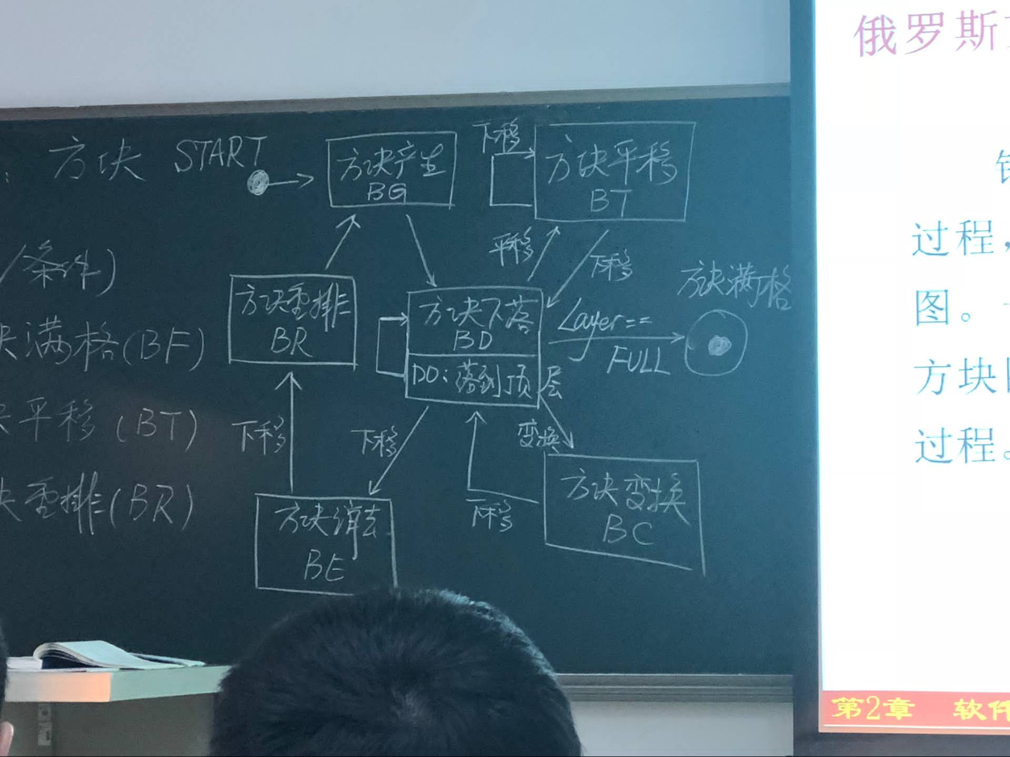
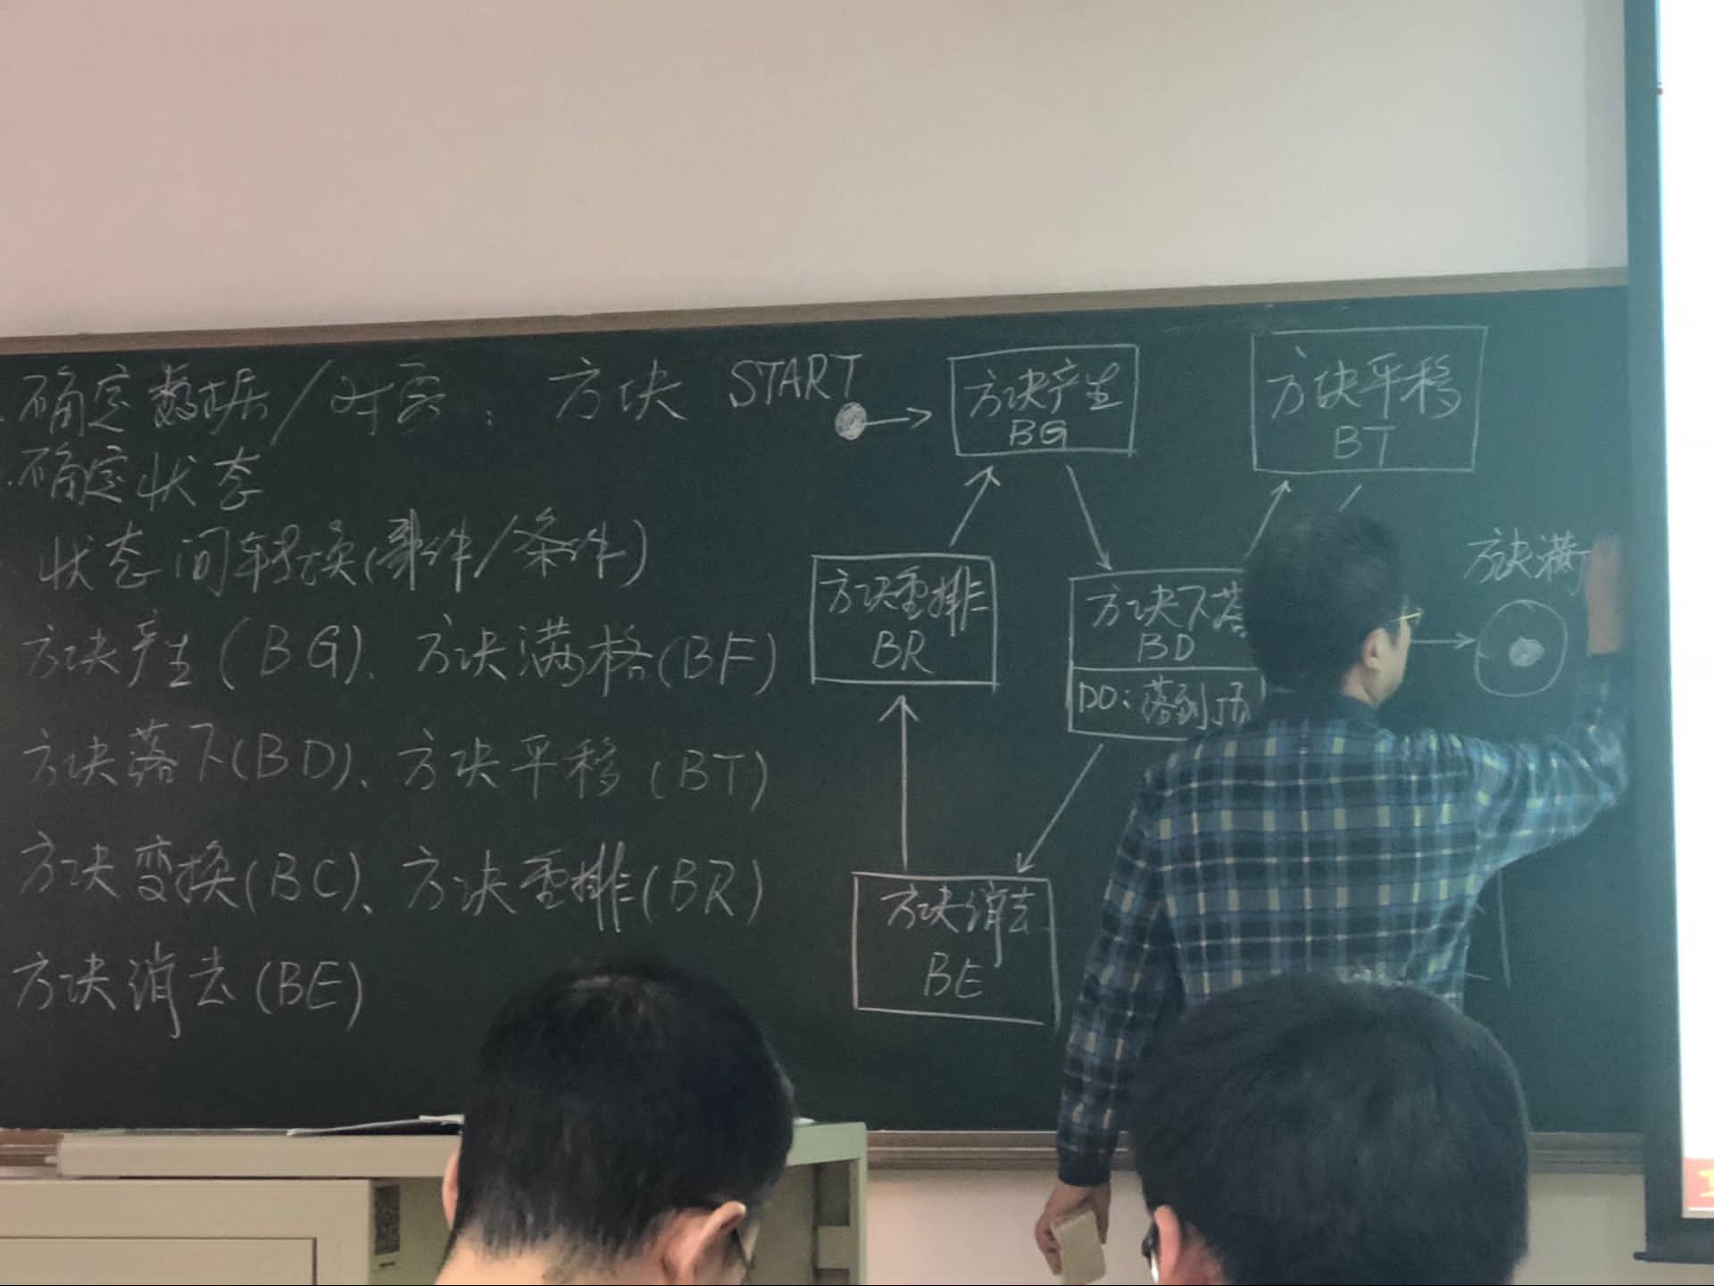
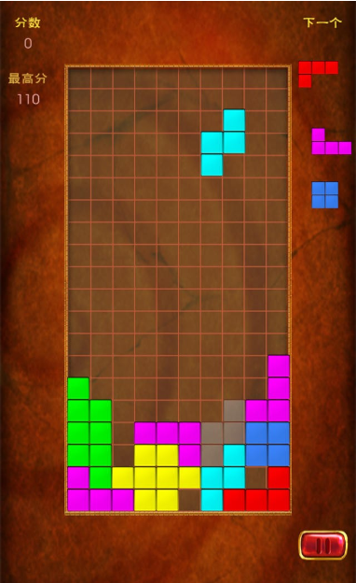
结构化需求分析与建模
俄罗斯方块状态转换图
针对俄罗斯方块一个回合过程，给出其对应的状态转换图。一个回合是指从出现某个方块图形到该图形落到底部的过程。
Notes:
我们通过这个游戏的一次操作，画一个状态图：
确定我们的对象。我们画的是什么东西的状态？（最基本也是最重要的）
状态。哪些状态，我们如何找到数据，围绕着数据看，它能有哪些状态
找出状态间的关系（状态的转换必然会通过事件，我们通过它，在描述需求的时候，来找到我们忽略的事件）。这个状态间的关系就是我们的事件（在我们的行为建模当中，就是我们动作（行为），也有可能是一个条件。两者之一）
首先我们要定义这个起始状态

Slide 57
结构化需求分析与建模
4. 数据字典DD （Data Dictionary）
数据字典以结构化方式定义了在数据建模、功能建模和行为建模过程中涉及到的所有数据信息、控制信息。它是当前系统的软件词典，提供用户和软件人员的概念解释，也提供在系统开发过程中各种有关数据和控制的描述信息，使得系统所有的相关人员对信息有共同的、一致的理解。
词条描述
定义式
Notes:
这里主要介绍词条描述和定义式，书上介绍的Warnior形式（虽然不通用，但设计较为巧妙），用得很少

Slide 58
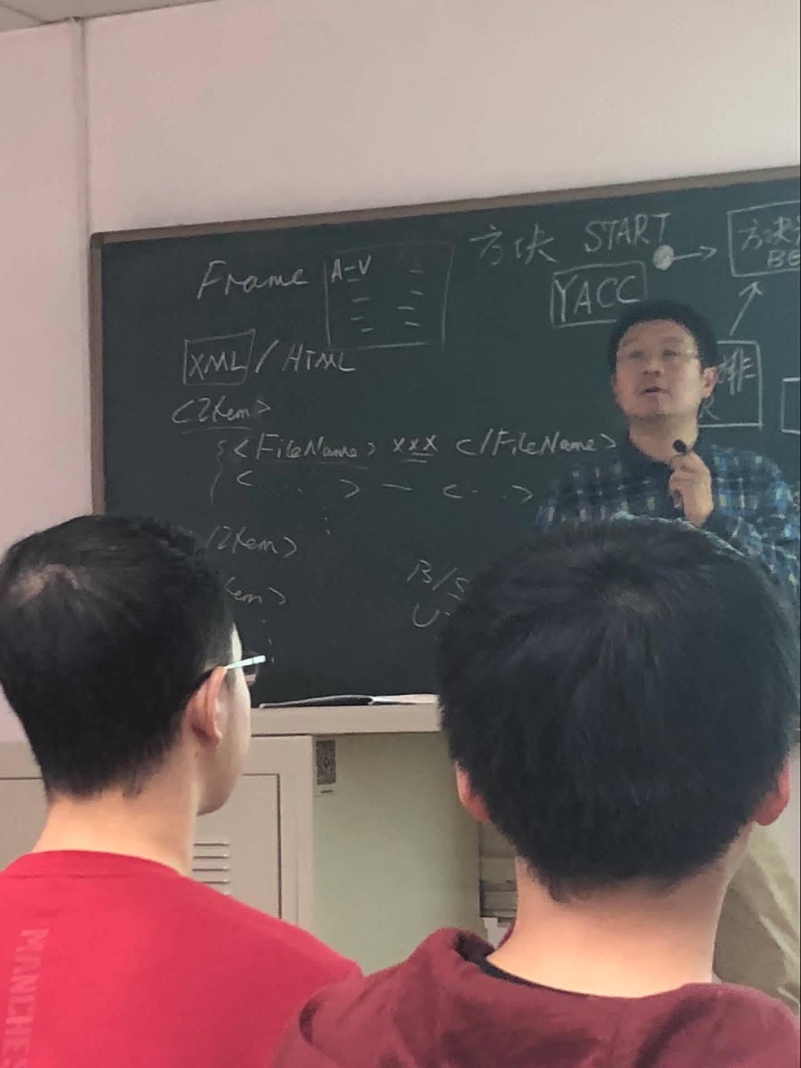
结构化需求分析与建模
4. 数据字典DD （Data Dictionary）——词条描述
数据字典提供人们查阅对不了解的条目的解释，也提供了在软件分析和设计的过程中给人提供关于数据的描述信息。
词条描述详细说明了数据和控制信息在系统内的传播途径。它分为数据流词条、数据元素词条、加工词条和存储文件词条等内容的定义。
Notes:
词条描述是一种半结构化的描述形式（因而用户可以很好地参与进来），这种形式就像字典一样，便于我们查阅，帮助我们去理解。
数据流、数据流上的名称，名词当中的词数，以及我们文件、数据库的结构，这些都是我们在数据字典当中要描述的

Slide 59
结构化需求分析与建模
4. 数据字典DD（Data Dictionary）
—— 数据流词条描述
1.1
1.2
词、短语
成组
处理
预处理
词、短语
词、短语
1 ) 数据流词条描述
数据流名：词、短语
说明：该信息是去掉自然语言中语气词、标点符号后的分词
数据流来源：来自“自然语言的预处理”部分
数据流去向 ： 该数据传递给“三元组成组处理”处理部分
数据流组成： [单字|词组]＋分隔符
每个数据量流通量：
三元组库
Notes:
比如，我们讲一个数据流的词、短语，它是什么意思，要有一个说明；这个当中的几个比较重要的属性，数据流的来源、去向、数据流的组成（这个当中，数据流的组成是什么样的一个形式），然后有一个流通量：在这个当中，它的信息量是多少，流量是多少？（对于自然语言理解来说，这个流量是可以忽略的，因为模块之间的信息转换，这个量是比较少的）（如果是视屏处理，信息量就很大，要标注出来，1s是几M，甚至几十M）

Slide 60
结构化需求分析与建模
4. 数据字典DD（Data Dictionary）
—— 数据流词条描述
1.1
1.2
词、短语
成组
处理
预处理
词、短语
词、短语
三元组库
2 ) 数据元素词条描述
数据元素名：词
类型：文字（char* 类型）/*这里面的“文字”就够，char*有些多余，它算是实现的细节了*/
长度：任意长度
取值范围：1{名词|代词|动词|副词|形容词|数量词|介词|连词|助词|语气词
|标点}n
相关的数据元素：小词性
相关数据元素的数据结构：字符型（不能为空）
Notes:
第二部分是我们的元素
什么叫“词”

Slide 61
结构化需求分析与建模
4. 数据字典DD（Data Dictionary）
—— 数据流词条描述
1.1
1.2
词、短语
成组
处理
预处理
词、短语
词、短语
三元组库
三元组库
3 ) 加工词条描述
加工名：成组处理
加工编号： 1.2
简要描述：把“预处理”部分得到的单个词、短语按照三元组语法，组织成为
该自然语言句所对应的三元组。
输入数据流 ：词、短语
输出数据流： 三元组
加工逻辑 ：按照TripleTransfer数据库中的三元组模型，把输入的词、短语
按照不同的词性和类型，转换到相应Triple中的位置。
Notes:
加工逻辑
这都围绕着这一个节点的描述

Slide 62
结构化需求分析与建模
4. 数据字典DD（Data Dictionary）—— 文件词条描述
4 ) 存储文件词条描述
存储文件名：Agent库
简述：存放在自然语言处理中所需要的常识数据 。
输入数据流 ：Agent名称
输出数据流： 可以得到Agent的父节点、Agent子节点、Agent能力、
Agent信念、Agent策略、Agent OntoNet（推理表）
存储文件组成：Agent名称、Father、Son、Capability、Believe、
Strategy、OntoNet
存储方式：顺序存储
主码： Agent名称
存储频率：低
Notes:
可以从这里看到，这个数据库得到的流是什么样的形式，这个数据库存储的文件是什么样的

Slide 63
结构化需求分析与建模
4. 数据字典DD （Data Dictionary）——定义式（BF范式）
符 号 | 含 义 | 解 释
＝ ＋ [...,...] [...|...] { ... } m{...}n (...) “...” .. | 被定义为 与 或 或 重复 重复 可选 基本数据元素 连结符 | 例如，x=(a)，表示a可在x中出现,也可不出现。 例如，x=“a”，表示x为取值为a的数据元素。 例如，x=1..9，表示x可取1到9之中的任一值。
例如，x=a＋b，表示x由a和b组成。
例如，x=[a, b]，x=[a|b]，表示x由a或由b组成。
例如，x={a}，表示x由0个或多个a组成。
例如，x=3{a}8，表示x中至少出现3次a, 至多
出现8次a，也可表示为

Slide 64
结构化需求分析与建模
存折 = 户名+所号+帐户+开户日+（印密）+1{存取行}50
户名 = 2 {字母} 24
所号 = 001 .. 999
帐号 = 00000001 .. 99999999
开户日 = 年 + 月 + 日
印密 = 000000 | 000001 .. 999999
存取行 = 日期 +（摘要）+ 支出 + 存入 + 余额
日期 = 年 + 月 + 日
年 = 00 .. 99”
月 = 01 .. 12
日 = 01 .. 31
摘要 = 1 {字母} 4
支出 = 金额
存入 = 金额
余额 = 金额
金额 = 0000000.01 .. 9999999.99
取款DFD中，存储文件“存折”的DD定义 （层次描述）
Notes:
P53的Warnier图，巧妙地利用控制结构来描述数据结构，所以在定义数据结构的时候，就可以去考虑如何去进行实现
P53的加工逻辑（也不再说），P54的PDL类似于数据结构书中的加工逻辑，但这个加工逻辑写得略微详细了。描述应当与具体的语言无关

Slide 65
需求评审
在需求工程完成之前，必须编写软件需求规格说明和数据规格说明，形成初步的用户手册，并按照评审标准对软件需求过程和规格说明进行评审，目的是发现并消除其中存在的遗漏、错误和不足，使得规格说明符合标注及规范的要求。通过了评审的软件需求规格说明和数据规格说明将成为基线配置项，并纳入需求管理过程。
软件需求规格说明和软件数据需求说明等文档
软件需求评审标准
Notes:
问题定义，需求获取，建模，写数据字典，技术审查和管理复审
需求评审中要编写这几样：需求规格说明和数据规格说明，除此之外，还要形成一个初步的用户手册(用户手册并不需要在有代码之后才会出现)
“评审”就是为了评审我们的这些文档，其目的是为了确认我们的基线，其中的每一项，包括我们数据字典，和各种各样的图，这些就是我们的软件配置项。只要我们确定的每一项内容，不管它是小还是大，不管它的粒度如何，它都是一个通过了基线的评定，是一个软件配置项。如果我们要对软件配置项进行修改，原则上我们要启用需求变更，来完成对于软件配置项的变化。由于它是通过了基线，通过了评审的一个内容，它就被纳入了需求管理的这样一个范畴。
书上P59的SRS，第三部分就是需求的核心。这个框架是一个标准（规范，指导我们如何去写这个需求），而不是强制性的一个要求，所以大家在写文档的时候，包括我给大家的文档的模板当中，并非所做项目的每一点都要写进入。有我们的内容可填的，与我们的项目有关的项，我们把它写进入，没有的就忽略。也可以补充。
总结软件需求阶段比较重要的一些内容：
我们在讲评审的时候，就是SRS，如果它是一种非形式化的（就是以文字描述的这样一个需求）描述，那么我们要尽量使用的是领域的术语。不要按照我们的理解去把它写出来。
半形式化的需求规格说明：像DFD、STD、ER建模，应该和我们现在的网络的结构结合起来。后端是以XML的形式去描述
然后就是形式化的，对于形式化的来说，我们应该有一套符号体系（可用自动机、范式等标准的，也可以用自己的体系）

